Slide 1


Slide 2
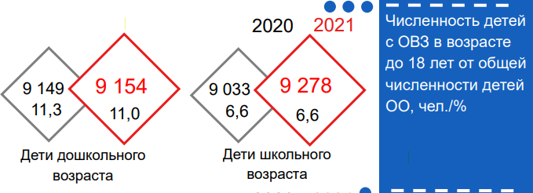
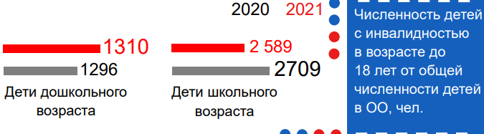

Slide 3


Slide 4

Обучающиеся с ОВЗ различной нозологии имеют особенности в эмоциональном, социальном и интеллектуальном развитии.

Slide 5

Современное дополнительное образование даёт возможность выбора ребенка с ОВЗ своего индивидуального образовательного пути
О

Slide 6





Интеграция и
взаимодействие
городское методическое объединение специалистов специального и инклюзивного образования
городское методическое объединение
предметной области «музыка»
городское методическое объединение дополнительного образования "декоративно-прикладное и изобразительное искусства"

Slide 7

Выявление предрасположенности, заинтересованности обучающихся ОВЗ в посещении кружков, секций
Ручное декоративно-прикладное творчество изодеятельность
интеллектуальные
способности
музыкальные
способности
(актерское
мастерство)
двигательные - спортивные способности

Slide 8
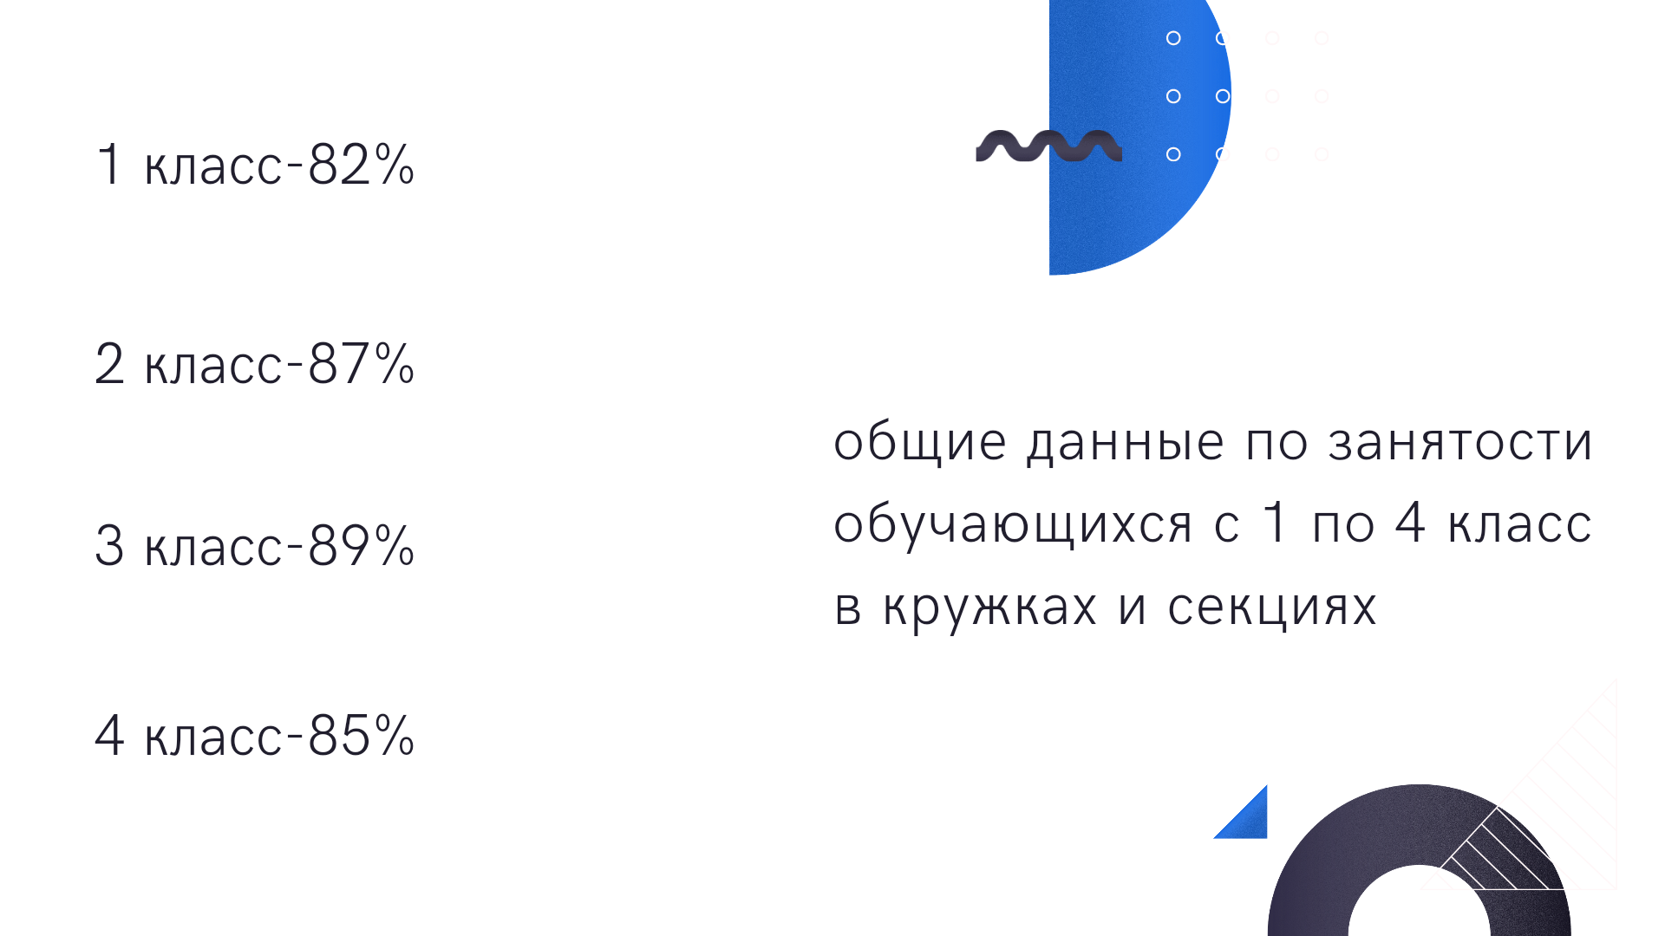

Slide 9
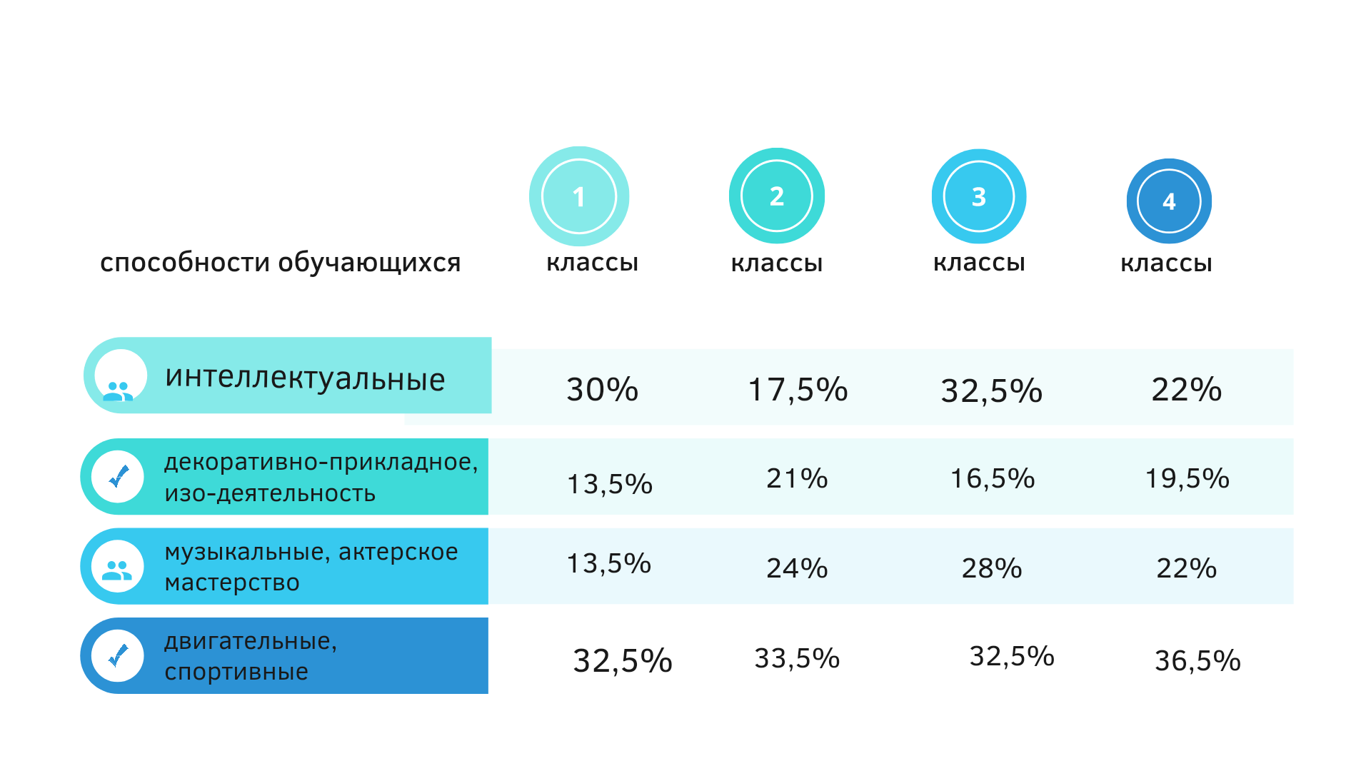

Slide 11






«Дети охотно всегда чем-нибудь занимаются.
Это весьма полезно, а потому не только не следует этому мешать, но нужно принимать меры к тому,
чтобы всегда у них было что делать»
Ян Амос Коменский

